Slide 1


Proiect “Îmbunătățirea Sistemului de Evaluare și Monitorizare a Calității Aerului la nivel național” Cod My SMIS2014+: 139703
REGIUNE | JUDEȚ | DESCRIERE ACHIZIȚII
REGIUNEA CENTRU | ALBA | Amplasare staţie de monitorizare (Trafic) (Localitate stabilită prin activitatea A1.1.3) Instalare echipamente prelevare PM₁₀
 | BRAȘOV | Amplasare staţie de monitorizare (Trafic) (Localitate stabilită prin activitatea A1.1.3) Instalare echipamente prelevare PM₁₀
 | HARGHITA | Amplasare staţie de monitorizare (Trafic) (Localitate stabilită prin activitatea A1.1.3) Instalare echipamente prelevare PM₁₀
 | SIBIU | Amplasare staţie de monitorizare (Trafic) (Municipiul Sibiu) Instalare echipamente prelevare PM₁₀
Proiect cofinanțat din Fondul European de Dezvoltare Regională prin
Programul Operațional Infrastructură Mare 2014-2020

Slide 2
Rezultatele determinărilor
PM₁₀
UM: µg/m³
Rezultatele determinărilor
PM_{2,5}
UM: µg/m³
Legendă
Rezultatele determinărilor
BaP în mod similar cu PM_{2,5}
UM: ng/m³
Campaniile
C I
C II
C III
C IV
C V
Reprezentarea grafică a valorilor zilnice separat pentru cele 4 campanii, pentru fiecare amplasament propus, pentru PM₁₀ , PM_{2,5}
Calendarul campaniilor (1 – 12 lunile anului)
Perioada de iarnă (1 octombrie – 31 martie cf. L.104/2011)
1
2
3
10
11
12
Prezentarea tabelară a mediei valorilor zilnice pentru PM₁₀ și a valorii maxime pentru fiecare campanie și fiecare amplasament propus, pentru PM₁₀
Perioada de vară (1 aprilie – 30 septembrie cf. L.104/2011)
4
5
6
7
8
9
Reprezentarea grafică comparativă pentru amplasamentele propuse a mediilor valorilor zilnice pentru toate cele 4 campanii (12 zile) și a valorii maxime zilnice pentru PM₁₀
Amplasamentele locațiilor
Codificarea locațiilor
a
b
c
Concentrații maxime
☑
Facultative – nu sunt prevăzute în proiect
FU – fond urban
T - trafic
CRITERII DE SELECȚIE a amplasamentului propus:
Ariile în care apar cele mai mari concentrații
Reprezentarea grafică comparativă pentru amplasamentele propuse a mediilor valorilor zilnice pentru toate cele 4 campanii (12 zile) pentru PM_{2,5}

Slide 3
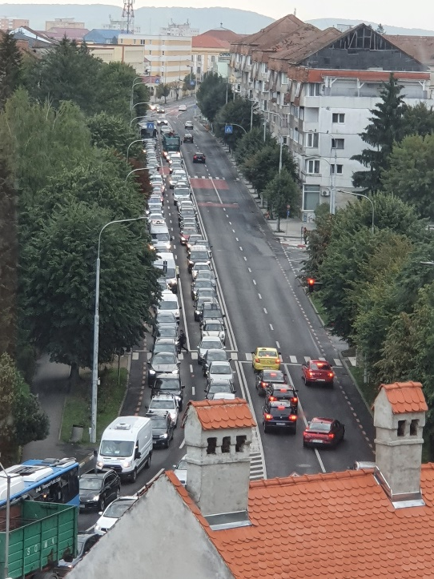
Pentru PM_{2,5} (dacă rezultatele analizelor nu coincid pentru cei doi indicatori)
CRITERII DE SELECȚIE a amplasamentului propus:
Ariile în care apar cele mai mari concentrații
Pentru PM₁₀ și PM_{2,5} (dacă rezultatele analizelor coincid pentru cei doi indicatori)
Parametrii statistici relevanți pentru cele mai mari concentrații:
PM₁₀: concentrația medie și concentrația maximă zilnică
PM_{2,5}: concentrația medie
BaP: concentrația medie
Pentru BaP: se prezintă analiza
O analiză generală privind contribuția surselor, în care:
„media POIM„ reprezintă media rezultatelor obținute în toate campaniile pentru toate cele trei amplasamente; nu este prezentată pentru fiecare amplasament în parte
”media RNMCA„ este media determinărilor din zilele care corespund perioadei de prelevare din campaniile POIM
O analiză detaliată privind contribuția surselor, pentru fiecare amplasament în parte; „Nr.zi” reprezintă numărul de zile cu „creșteri„ negative (neconcordanța dintre rezultate POIM și RNMCA)
Sibiu, Calea Dumbrăvii
- Comentarii
- Propunere amplasament stație

Slide 4
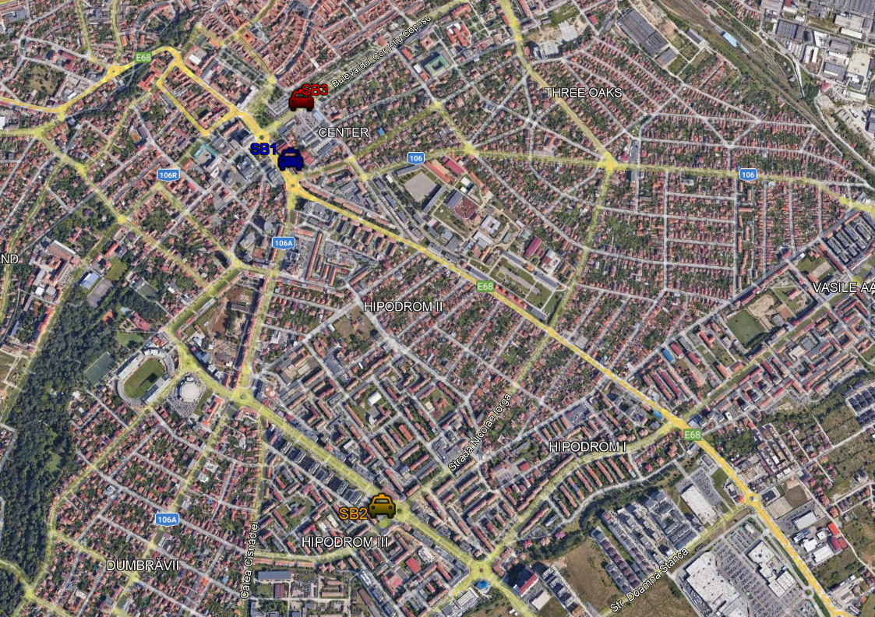
AMPLASARE PUNCTE DE PRELEVARE campanii POIM
Zona de evaluare a calității aerului SIBIU
SB1, SB2, SB3
Locația 1:
Bd. General Vasile Milea nr. 1
Locația 3:
Bd. Corneliu Coposu nr. 2
Distribuția campaniilor pe anotimpuri
decembrie | martie | iunie | septembrie
ianuarie | aprilie | iulie | octombrie
februarie | mai | august | noiembrie
Locația 2:
Bd. Mihai Viteazul nr. 14
1
2
3
10
11
12
Perioada de iarnă
(3 campanii)
Calendarul
Campaniilor
CI, CII, CIII, CIV
6
7
8
9
Perioada de vară
(2 campanii)
4
5

Slide 5
Rezultatele determinărilor
PM₁₀
UM: µg/m³
Comentarii:
Concentrația medie cea mai ridicată a fost determinată pentru locația SB2;
Concentrațiile medii au valori apropiate; mai ales pentru locațiile apropiate 1 și 3 (23,38 µg/m³, 23,06 µg/m³) dar și pentru locația SB2 (cu toate că puțin mai ridicată 26,99 µg/m³ );
Concentrația maximă pe 24 ore a fost determinată pentru locația SB2;

Slide 6
2
9
6
3

Slide 7
Rezultatele determinărilor
PM_{2,5}
UM: µg/m³
Comentarii:
Concentrația medie cea mai ridicată a fost determinată pentru locația SB2;
Concentrațiile medii au valori diferite (nu se păstrează similitudinea cu PM10: pentru PM10 reprezentativitatea este mai evidentă pentru locațiile 1 și 3; pentru PM_{2,5} valorile diferă cu 10% - circa 2 µg/m³);
Concentrația maximă pe 24 ore a fost determinată pentru locația SB2.

Slide 8
2
9
3
6

Slide 9
Rezultatele determinărilor
BaP
UM: ng/m³
Comentarii:
În perioada de iarnă (lunile februarie și martie) au fost determinate cele mai mari concentrații; sursă probabilă de emisii din încălzirea rezidențială – reflectată în nivelul de fond care face parte din concentrație locală determinată;
Concentrația medie cea mai ridicată a fost determinată pentru locația SB1, ce circa 3 ori mai ridicată față de cele determinate ăn locațiile SB2 și SB3.

Slide 10
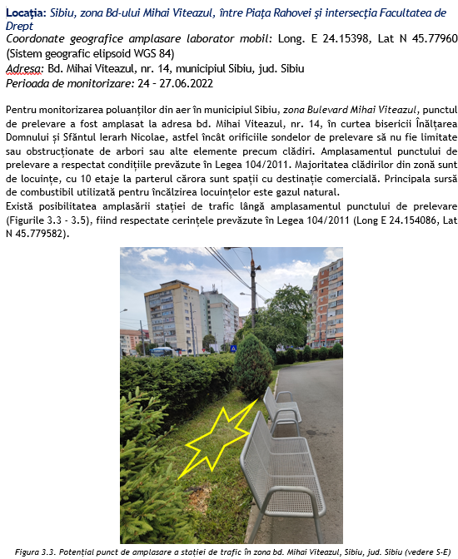
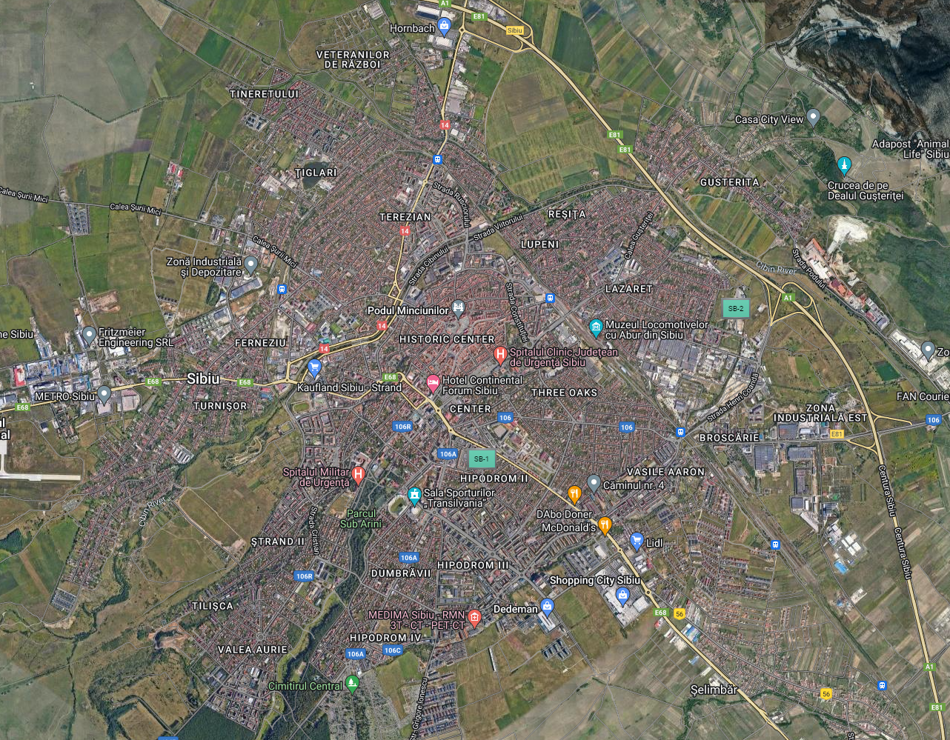
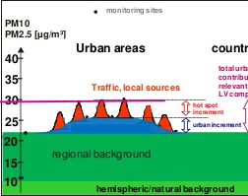
Propunere amplasare SB-5
Stația automată de monitorizare a calității aerului, tip trafic
SB-5 – RNMCA (figura 3.3 alăturată)
Creștere locală (T) = Nivel local (T) – Fond urban (FU)
Creștere locală (I) = Nivel local (I) – Fond urban (FU)
I
FU
SB-5
T
... dar nu pe spațiu verde!
Sursa: Raport ICSI Iulie 2022

Slide 11
Analiză generală privind contribuția surselor
Creștere locală (T) = Nivel local (T) – Fond urban (FU)

Slide 12
Analiză detaliată privind contribuția surselor pentru PM₁₀
Creștere locală (T) = Nivel local (T) – Fond urban (FU)
Campanie | luna campanie | Interval mediere | Cod proba | PM10 POIM T | PM10 SB-1 FU | Crestere T | Interval mediere | Cod proba | PM10 POIM T | PM10 SB-1 FU | Crestere T | Interval mediere | Cod proba | PM10 POIM T | PM10 SB-1 FU | Crestere T
 |  | Locația 1 |  |  |  |  | Locația 2 |  |  |  |  | Locația 3
CI | Februarie | 04-05.02.2021 | Sb I 1a PM10 | 17.21 | 7.27 | 9.94 | 07-08.02.2021 | Sb I 2a PM10 | 32.97 | 21.80 | 11.17 | 07-08.06.2021 | BT I 3a PM10 | 27.45 | 2.36 | 25.09
 |  | 05-06.02.2021 | Sb I 1b PM10 | 36.14 | 23.62 | 12.52 | 08-09.02.2021 | Sb I 2b PM10 | 22.55 | 8.18 | 14.37 | 08-09.06.2021 | BT I 3b PM10 | 28.62 | 6.90 | 21.72
 |  | 06-07.02.2021 | Sb I 1c PM10 | 23.37 | 32.52 | -9.15 | 09-10.02.2021 | Sb I 2c PM10 | 45.38 | 8.90 | 36.48 | 09-10.06.2021 | BT I 3c PM10 | 28.17 | 31.07 | -2.90
CII | Septembrie | 10-11.09.2021 | Sb II 1a PM10 | 21.20 | 21.98 | -0.78 | 13-14.09.2021 | Sb II 2a PM10 | 24.55 | 29.98 | -5.43 | 16-17.09.2021 | Sb II 3a PM10 | 29.26 | 24.71 | 4.55
 |  | 11-12.09.2021 | Sb II 1b PM10 | 17.48 | 20.53 | -3.05 | 14-15.09.2021 | Sb II 2b PM10 | 26.18 | 21.80 | 4.38 | 17-18.09.2021 | Sb II 3b PM10 | 8.70 | 7.45 | 1.25
 |  | 12-13.09.2021 | Sb II 1c PM10 | 19.84 | 24.71 | -4.87 | 15-16.09.2021 | Sb II 2c PM10 | 23.10 | 30.34 | -7.24 | 18-19.09.2021 | Sb II 3c PM10 | 11.59 | 8.36 | 3.23
CIII | Martie | 03-04.03.2022 | Sb III 1a PM10 | 25.45 | 14.90 | 10.55 | 06-07.03.2022 | Sb III 2a PM10 | 27.99 | 19.26 | 8.73 | 09-10.03.2022 | Sb III 3a PM10 | 30.62 | 22.89 | 7.73
 |  | 04-05.03.2022 | Sb III 1b PM10 | 21.11 | 17.80 | 3.31 | 07-08.03.2022 | Sb III 2b PM10 | 22.55 | 15.44 | 7.11 | 10-11.03.2022 | Sb III 3b PM10 | 24.09 | 14.90 | 9.19
 |  | 05-06.03.2022 | Sb III 1c PM10 | 33.51 | 26.89 | 6.62 | 08-09.03.2022 | Sb III 2c PM10 | 32.61 | 24.16 | 8.45 | 11-12.03.2022 | Sb III 3c PM10 | 29.80 | 13.08 | 16.72
CIV | Iunie | 21-22.06.2022 | Sb IV 1a PM10 | 21.83 | 25.98 | -4.15 | 24-25.06.2022 | Sb IV 2a PM10 | 22.55 | 6.54 | 16.01 | 27-28.06.2022 | Sb IV 3a PM10 | 30.71 | 13.44 | 17.27
 |  | 22-23.06.2022 | Sb IV 1b PM10 | 19.11 | 11.81 | 7.30 | 25-26.06.2022 | Sb IV 2b PM10 | 23.28 | 16.35 | 6.93 | 28-29.06.2022 | Sb IV 3b PM10 | 34.06 | 12.90 | 21.16
 |  | 23-24.06.2022 | Sb IV 1c PM10 | 24.37 | 5.81 | 18.56 | 26-27.06.2022 | Sb IV 2c PM10 | 20.20 | 16.53 | 3.67 | 29-30.06.2022 | Sb IV 3c PM10 | 30.34 | 15.81 | 14.53
nr.zile |  |  |  |  |  | 5 |  |  |  |  | 2 |  |  |  |  | 1
Locația 1

Slide 13
Analiză detaliată privind contribuția surselor pentru PM₁₀
Creștere locală (T) = Nivel local (T) – Fond urban (FU)
Locația 2
Locația 3

Slide 14
Analiză detaliată privind contribuția surselor pentru PM_{2,5}
Creștere locală (T) = Nivel local (T) – Fond urban (FU)
Campanie | luna campanie | Interval mediere | Cod proba | PM2.5 POIM T | PM2.5 SB-1 FU | Crestere T | Interval mediere | Cod proba | PM2.5 POIM T | PM2.5 SB-1 FU | Crestere T | Interval mediere | Cod proba | PM2.5 POIM T | PM2.5 SB-1 FU | Crestere T
 |  | Locația 1 |  |  |  |  | Locația 2 |  |  |  |  | Locația 3
CI | Februarie | 04-05.02.2021 | Sb I 1a PM2.5 | 12.68 |  |  | 07-08.02.2021 | Sb I 2a PM2.5 | 27.36 |  |  | 10-11.02.2021 | Sb I 3a PM2.5 | 13.32
 |  | 05-06.02.2021 | Sb I 1b PM2.5 | 29.35 |  |  | 08-09.02.2021 | Sb I 2b PM2.5 | 17.03 |  |  | 11-12.02.2021 | Sb I 3b PM2.5 | 10.42
 |  | 06-07.02.2021 | Sb I 1c PM2.5 | 19.75 |  |  | 09-10.02.2021 | Sb I 2c PM2.5 | 36.32 |  |  | 12-13.02.2021 | Sb I 3c PM2.5 | 7.88
CII | Septembrie | 10-11.09.2021 | Sb II 1a PM2.5 | 9.96 | 11.03 | -1.07 | 13-14.09.2021 | Sb II 2a PM2.5 | 12.59 | 12.76 | -0.17 | 16-17.09.2021 | Sb II 3a PM2.5 | 11.59 | 11.54 | 0.05
 |  | 11-12.09.2021 | Sb II 1b PM2.5 | 8.88 | 9.13 | -0.25 | 14-15.09.2021 | Sb II 2b PM2.5 | 15.04 | 13.61 | 1.43 | 17-18.09.2021 | Sb II 3b PM2.5 | 4.17 | 12.40 | -8.23
 |  | 12-13.09.2021 | Sb II 1c PM2.5 | 9.69 | 8.44 | 1.25 | 15-16.09.2021 | Sb II 2c PM2.5 | 10.24 | 8.10 | 2.14 | 18-19.09.2021 | Sb II 3c PM2.5 | 5.80 | 5.00 | 0.80
CIII | Martie | 03-04.03.2022 | Sb III 1a PM2.5 | 20.92 | 10.68 | 10.24 | 06-07.03.2022 | Sb III 2a PM2.5 | 21.47 | 14.64 | 6.83 | 09-10.03.2022 | Sb III 3a PM2.5 | 24.00 | 14.30 | 9.70
 |  | 04-05.03.2022 | Sb III 1b PM2.5 | 17.84 | 16.19 | 1.65 | 07-08.03.2022 | Sb III 2b PM2.5 | 18.39 | 13.96 | 4.43 | 10-11.03.2022 | Sb III 3b PM2.5 | 20.02 | 11.20 | 8.82
 |  | 05-06.03.2022 | Sb III 1c PM2.5 | 24.64 | 17.41 | 7.23 | 08-09.03.2022 | Sb III 2c PM2.5 | 25.54 | 18.95 | 6.59 | 11-12.03.2022 | Sb III 3c PM2.5 | 23.37 | 8.27 | 15.10
CIV | Iunie | 21-22.06.2022 | Sb IV 1a PM2.5 | 16.67 | 5.00 | 11.67 | 24-25.06.2022 | Sb IV 2a PM2.5 | 17.75 | 3.62 | 14.13 | 27-28.06.2022 | Sb IV 3a PM2.5 | 20.65 | 8.79 | 11.86
 |  | 22-23.06.2022 | Sb IV 1b PM2.5 | 14.95 | 2.24 | 12.71 | 25-26.06.2022 | Sb IV 2b PM2.5 | 17.93 | 3.79 | 14.14 | 28-29.06.2022 | Sb IV 3b PM2.5 | 23.46 | 8.79 | 14.67
 |  | 23-24.06.2022 | Sb IV 1c PM2.5 | 18.75 | 4.13 | 14.62 | 26-27.06.2022 | Sb IV 2c PM2.5 | 10.51 | 8.44 | 2.07 | 29-30.06.2022 | Sb IV 3c PM2.5 | 20.02 | 11.89 | 8.13
nr.zile |  |  |  |  |  | 2 |  |  |  |  | 1 |  |  |  |  | 1
Locația 1

Slide 15
Analiză detaliată privind contribuția surselor pentru PM_{2,5}
Creștere locală (T) = Nivel local (T) – Fond urban (FU)
Locația 2
Locația 3

Slide 16
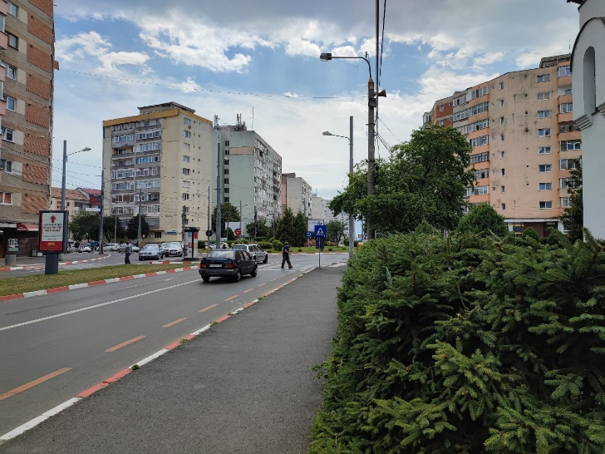
Rezultatele determinărilor
PM₁₀
UM: µg/m³
Locația | C I |  | C II |  | C III |  | C IV |  | media | Max
 | media | Max | media | Max | media | Max | media | Max
SB1 | 25.57 | 36.14 | 19.50 | 21.20 | 26.69 | 33.51 | 21.77 | 24.37 | 23.38 | 36.14
SB2 | 33.64 | 45.38 | 24.61 | 26.18 | 27.72 | 32.61 | 22.01 | 23.28 | 26.99 | 45.38
SB3 | 15.85 | 19.66 | 16.52 | 29.26 | 28.17 | 30.62 | 31.70 | 34.06 | 23.06 | 34.06
PM2,5/PM10
SB1 | 0.727243
SB2 | 0.71057
SB3 | 0.66743
Rezultatele determinărilor
PM_{2,5}
UM: µg/m³
Locația | C I |  | C II |  | C III |  | C IV |  | POIM
 | media | Max | media | Max | media | Max | media | Max | media | Max
SB1 | 20.59 | 29.35 | 9.51 | 9.96 | 21.14 | 24.64 | 16.79 | 18.75 | 17.01 | 29.35
SB2 | 26.90 | 36.32 | 12.62 | 15.04 | 21.80 | 25.54 | 15.40 | 17.93 | 19.18 | 36.32
SB3 | 10.54 | 13.32 | 7.19 | 11.59 | 22.46 | 24.00 | 21.38 | 23.46 | 15.39 | 24.00
Rezultatele determinărilor
BaP
UM: ng/m³
Locația | C I |  | C II |  | C III |  | C IV |  | CIV |  | POIM
 | media | Max | media | Max | media | Max | media | Max | media | Max | media BaP | Max
SB1 | 2.97 | 5.22 | 0.24 | 0.32 | 0.72 | 0.97 | 0.05 | 0.07 | 0.14 | 0.20 | 1.00 | 5.22
SB2 | 0.40 | 0.56 | 0.18 | 0.24 | 0.93 | 1.74 | 0.05 | 0.07 | 0.11 | 0.21 | 0.39 | 1.74
SB3 | 0.52 | 0.55 | 0.14 | 0.19 | 0.75 | 0.90 | 0.04 | 0.04 | 0.16 | 0.20 | 0.36 | 0.90
 | PM₁₀ | PM_{2,5} | PM_{2,5}/PM₁₀ | BaP | Nr. zi
SB1 |  |  | ☑ | ☑ | 5, 2
SB2 | ☑ | ☑ |  |  | 2, 1
SB3 |  |  |  |  | 1, 1
Propunere amplasare SB-5
SB-5
Sursa: Raport ICSI Iunie 2022

